Slide 1
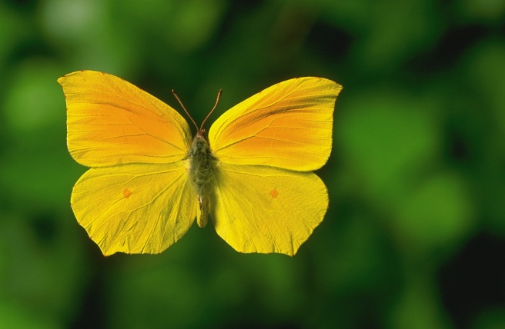
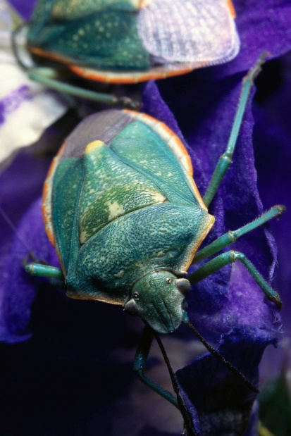
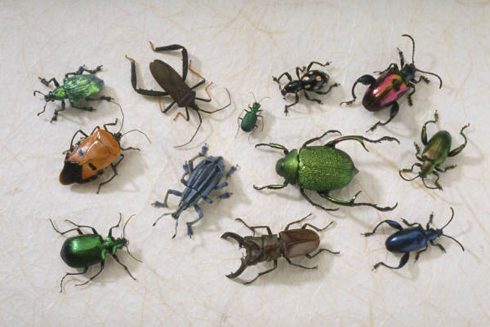
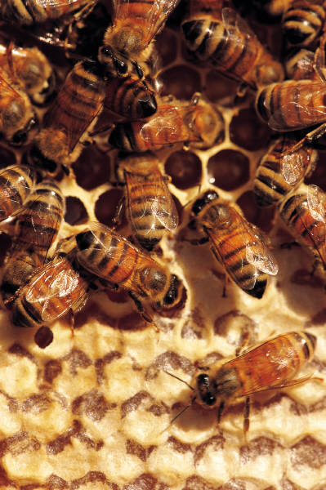

10.1 Hmyz
Elektronická učebnice - II. stupeň Základní škola Děčín VI, Na Stráni 879/2 – příspěvková organizace Přírodopis
Co sem patří?
Autor: Mgr. Petra Křivánková
Notes:
Víte, kdo způsobuje angínu, chřipku, nebo neštovice?

Slide 2
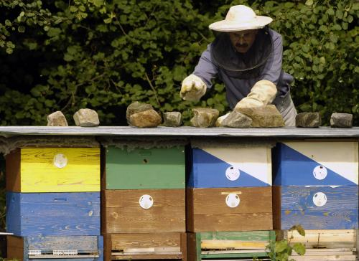
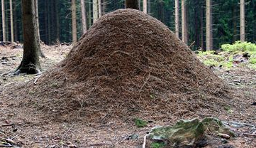
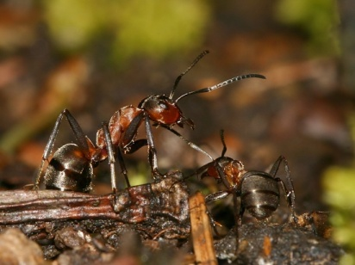
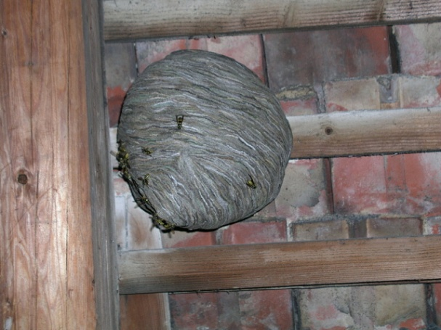

10.2 Co už víš?
Elektronická učebnice - II. stupeň Základní škola Děčín VI, Na Stráni 879/2 – příspěvková organizace Přírodopis
včelí úly
Příbytky hmyzu
mraveniště
vosí hnízdo

Slide 3
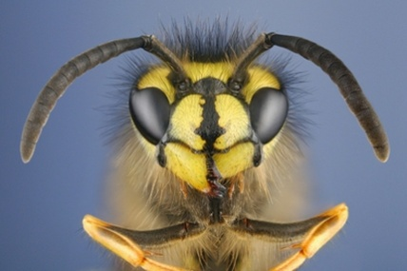
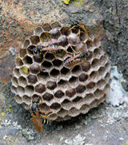
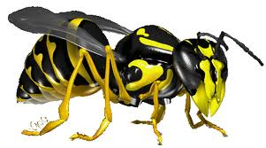
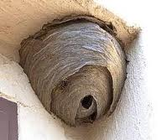
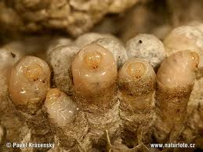
10.3 Jaké si řekneme nové termíny a názvy?
Elektronická učebnice - II. stupeň Základní škola Děčín VI, Na Stráni 879/2 – příspěvková organizace Přírodopis
Stavba těla vosy obecné
dva páry křídel
hruď
tykadla
složené oči
zadeček
hlava
žihadlo
makadlo
končetiny
(3 páry článkovaných)
kusadla

Slide 4
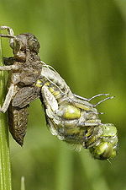

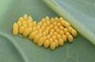
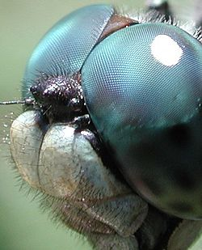
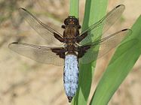

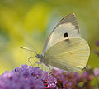
10.4 Co si řekneme nového?
Elektronická učebnice - II. stupeň Základní škola Děčín VI, Na Stráni 879/2 – příspěvková organizace Přírodopis
Proměna nedokonalá
vážka
Proměna dokonalá
bělásek zelný
Vzdušnice
otvory pro dýchání, v zadečku
larva
larva
vajíčka
vajíčka
dospělec
kukla
Mozaikovité vidění
složené oči, z malých oček, každým vidí
dospělec

Slide 5

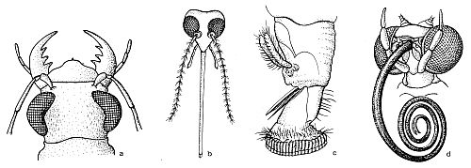



10.5 Procvičení a příklady
Elektronická učebnice - II. stupeň Základní škola Děčín VI, Na Stráni 879/2 – příspěvková organizace Přírodopis
Přiřaď typy ústrojí k obrázkům a následně i hmyz.
Typy ústních ústrojí hmyzu
lízací ústrojí
bodavě savé ústrojí
kousací ústrojí
savé ústrojí
komáři
mouchy
motýli
brouci

Slide 6





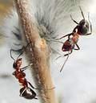
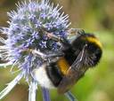
10.6 Něco navíc pro šikovné
Elektronická učebnice - II. stupeň Základní škola Děčín VI, Na Stráni 879/2 – příspěvková organizace Přírodopis
Hospodářský význam hmyzu
Užitkový
včela medonosná
bourec morušový
Škodlivý
štěnice, vši,
komáři, blechy,
lýkožrout, kůrovec
Užitečný
mravenec lesní
čmelák zemní
Chemická ochrana
chemické jedy - insekticidy
Ochrana proti škodlivému hmyzu
Mechanická ochrana
sběr vajíček, housenek
Biologická ochrana
rozšíření plísňových či bakteriálních chorob

Slide 7



10.7 CLIL
Elektronická učebnice - II. stupeň Základní škola Děčín VI, Na Stráni 879/2 – příspěvková organizace Biology
wing
Morphology of a honeybee
thorax
antenna
beehive
abdomen
compound eye
sting
honeycomb
mouthparts
leg

Slide 8
10.8 Test znalostí
Elektronická učebnice - II. stupeň Základní škola Děčín VI, Na Stráni 879/2 – příspěvková organizace Přírodopis
Jak se nazývá hlavní složka vnější kostry hmyzu? chitin chinin uhličitan sodný krunýř | Jaké fáze má proměna dokonalá? vajíčko – larva – dospělec vajíčko – larva – kukla – dospělec larva – dospělec vajíčko – kukla - dospělec
Z jakých částí je tvořeno tělo hmyzu? hlavohruď, zadeček hlava, hruď a zadeček tělo tvoří jeden celek hlava a zadeček | 4. Kolik párů končetin má hmyz? 3 4 5 6
Správné odpovědi:
a
b
b
a
Test na známku

Slide 9
Elektronická učebnice - II. stupeň Základní škola Děčín VI, Na Stráni 879/2 – příspěvková organizace Přírodopis
10.9 Použité zdroje, citace
http://i.idnes.cz/10/052/gal/TOM330ec7_SebenMravenci03.jpg
http://www.fotoaparat.cz/images/0161/016152_big.jpg
http://i3.cn.cz/1156778061_FOTOFOTO.jpg
http://hasici.varnsdorf.cz/wp-content/uploads/2008/07/12_vosi_hnizdo2.jpg
http://www.gymta.cz/kabinety/kab_biologie/videoatlas/hmyz/do/028-vosa-utocna.jpg
http://upload.wikimedia.org/wikipedia/commons/thumb/8/86/ComputerHotline_-_Pieris_brassicae_%28by%29.jpg/120px-ComputerHotline_-_Pieris_brassicae_%28by%29.jpg
http://upload.wikimedia.org/wikipedia/commons/thumb/9/9a/Dragonfly_eye_3811.jpg/250px-Dragonfly_eye_3811.jpg
http://upload.wikimedia.org/wikipedia/commons/thumb/c/c0/Libellula.depressa.emerging.adult.2.jpg/150px-Libellula.depressa.emerging.adult.2.jpg
http://www.hmyz.net/anatomie3.jpg
http://www.gymta.cz/kabinety/kab_biologie/videoatlas/hmyz/ne/029-sarance-stehovava.jpg
Obrázky z databáze klipart

Slide 10
Elektronická učebnice - II. stupeň Základní škola Děčín VI, Na Stráni 879/2 – příspěvková organizace Přírodopis
10.10 Anotace
Autor | Mgr. Petra Křivánková
Období | 07 – 12/2011
Ročník | 6. ročník
Klíčová slova | Hmyz, proměna dokonalá x nedokonalá, vzdušnice, hmyz užitečný, užitkový, škodlivý
Anotace | Prezentace popisující stavbu těla hmyzu, jejich význam, proměnu dokonalou a nedokonalou.

